Slide 1
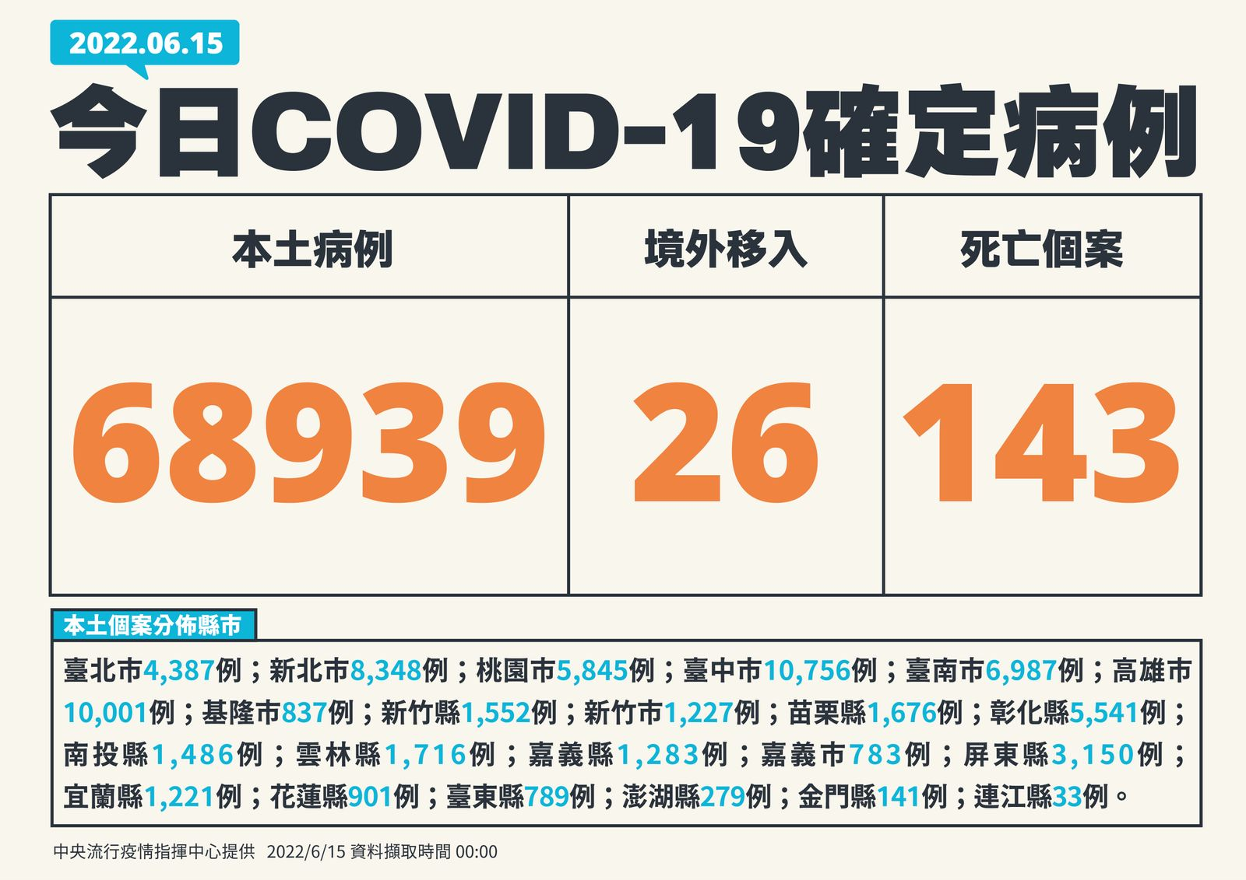
6月15日台灣疫情數據
累計確診 累計死亡 死亡率
3,072,432 4,546 0.147%

Slide 2
2022
每日新增本土確診數
6/1~6/30維持現行防疫措施。
在外用餐與廠內用餐都要注意個人衛生管理。

Slide 3
台灣榮成目前確診/居隔統計

